Slide 1
榜单数据资产汇报

Slide 2
目录
榜单资产矩阵现状
榜单问题一览
竞品分析
问题分析及关键举措
  资产建设
  榜单规则
  用户心智

Slide 3
榜单资产矩阵现状
榜单是对某一同类相关事物的客观实力的反映，通过预设规则，对不同个体进行相互比较。其中：
  量化数据用于统计而相互比较；例如意向/流量、服务、交易、评价量等。用于排序、入围商户，影响用户决策顺序；
  标签信息用于描述事物属类，如区域、品类、场景主题、基本信息、价格等。用于筛选、聚合特定商户供给，满足特定用户需求；
  榜单矩阵，则是通过不同的榜单规则，组合应用量化数据x标签信息资产；
  目前，必吃榜采用多维量化数据资产，累积周期最长，并通过标签信息资产过滤保证高质量供给，心智和公信力最强。美团榜单使用的量化数据资产维度相对单一，累积周期短，标签信息资产使用较泛（区域、品类筛选，基本不过滤），公信力和特色度上均有空间。从资产视角看，榜单规则可沿量化数据资产的维度选用、累积周期计算，以及标签信息资产的筛选过滤上着手固化、强化榜单矩阵
累积周期
量化数据资产
X
标签信息资产
年/半年
入选城市144
正餐非标
长期稳定
日常消费
区域
品类
场景主题
基本信息
价格
必吃榜？（需确定用到流量了么）
扬州早茶
点评热门榜(线下荣誉)
季/月
点评热门榜
夜宵
点评好评榜
可在线预订
聚餐/约会
地方小店
美团热订榜
美团热订榜
年夜饭
美团好评榜
美团人气榜
点评打卡人气榜
一人食
周/日
点评销量榜
名人探店
点评热门榜(线上)
点评热门榜
名人探店
城市首店
覆盖城市759
特定主题
…
点评主题榜(近期，不确定具体累计周期)
意向/流量
服务
交易
评价

Slide 4


榜单问题汇总
榜单资产建设 核心问题整理
业务原声
“60%用户愿意体验上榜商家，77%体验后愿意继续使用，但仅有56%用户能找到榜单，入口较深”
用户心智问题
榜单路径
单一且深
没有美团
榜单心智
营销活动
中榜单缺失
用户榜单心智弱
“站内，主动搜索“必吃榜”并进入必吃榜页面的点评侧用户日均UV1W，是同期点评热门榜搜索用户量的一百倍；站外，用户在小红书上对“必吃榜”的搜索指数也在逐年增加”
指数榜过“松”
必吃榜过“严”
“商户对必吃榜，有些哀声哉道，比如12月不能有违规记录，说明得平时非常的小心翼翼的做事情，而且得持续的做任务做热度才能上榜。”—— 吴莉媛 东部大区/浙南区域/金华一区
影响公信力
上榜门店不够“优”
“优质”门店无法上榜
榜单规则影响
“单一维度的数据榜对于商户牵引单一维度有效，但对于平台其他有价值的资产牵引有限，并且可以刷榜作弊”
影响牵引力
评选维度单一
上榜门槛
低
榜单赛道
不细分
业务/商户/榜单规则未对齐
“想上白云区必吃榜，但是不了解上榜的具体规则，开店满一年、无任何处罚.......不知道主攻哪几个方面”——广州湾·印象·顺德鱼生（海珠店）”
资产缺失问题
品类过多/过少
品类过粗/过细
品类模糊（江浙菜）
时令品类不突出
情人节、聚餐、商务聚餐、亲子场景
本异地场景
主题场景
中低线城市
旅游城市
热门远郊区县
“好多没名字的小店也很好啊，这些店都是大牌餐饮。外地的朋友来天津查看榜单，看的都是什么重庆火锅，我觉得不太合适”
品类缺失
场景缺失
城市缺失
资产建设问题
“从用户的角度，当前很多用户习惯在小程序操作。从商家的角度，商家确实比较重视榜单。从平台的角度，当前小程序贡献20%+的交易，以及300万/月的新增用户。如果合理的小程序行为不能影响商家榜单，对商家和平台确实是一个问题”
数据资产底层
双平台资产不一致
刷好评、星级很难维持、不确定性
核心资产覆盖不足
“榜单一定要是美团和点评双平台的，因为扬州是旅游城市流量来源一半一半”——香园茶社旗舰店
Notes:
刷好评、星级很难维持、不确定性

Slide 5
在资产的多个维度上，与竞品概要结论比较 1p
资产建设问题
平台 | 美团 |  | 点评 | 抖音 | 高德
核心资产 | ·用户行为数据（交易履约） 浏览、搜索、收藏、消费、评价 ·UGC评价数据 ·门店信息完整 ·丰富的供给和履约服务 |  | ·UGC评价数据 ·用户行为数据（评价交易） 浏览、搜索、收藏、消费、评价 ·门店信息完整 ·丰富的供给和履约服务 | ·用户行为数据（内容互动） 点赞、收藏、评价、消费 ·内容生态丰富 明星达人矩阵x直播、短视频 | ·用户行为数据（导航出行） 导航、搜索、消费 ·地图信息库
核心榜单 | 人气榜 | 、好评榜 | 必吃榜 | 心动榜 | 扫街榜
评选规则 | 根据商户上周核销量（套餐、代金券、全包、买单以及智能点餐销量）总和进行排序。 | 根据商户上周星级及好评数量计算综合好评值进行排序 | 必吃榜以上一年1月1日-12月31日为考察期，综合评价真实可信、口味优中选优、长期稳定体验佳、符合日常消费水平、满足日常就餐选择五大维度，进行评选。 | 基于抖音用户对餐厅的点赞、评价、收藏、消费及商家在抖音经营行为的深浅，综合优选抖音用户高赞心动之选。榜单划分为人气、氛围、风味三个子榜。调研算法比例：①心动指数（40%）：订单量和GTV、好评率、复购率；②内容热度（30%）：播放量、短视频/直播间数量、达人/明星推荐；③用户体验（20%）：环境体验、服务体验；④价格力(10%):价格力 | 状元榜：基于高德海量真实出行数据挖掘的推荐榜单，主要依据商户的出行热度，结合体验品质，在公平公正的基础上计算得到最终入榜名单。
商家牵引 | ·合作交易：上线套代买提升订单量 ·重视营销场：利用特团直营销场提升团购销量 ·线下店推：将线下流量转化为线上交易 ·广告投放：使用推广通、智选展位增加曝光 | ·鼓励消费者留下真实评价 ·维护星级评分，及时处理差评 ·评价管理：定期分析评价，优化服务细节 ·会员运营：通过会员体系提升老客复购和评价率 | ·确保评价真实可信杜绝刷评或虚假评价 ·菜品口味需达到较高水平并保持稳定 ·保持长期稳定的服务质量 ·控制差评率在较低水平，并及时处理 ·设定合理价位，符合同城就餐水平 ·菜品或服务反映当地特色 | ·进行广告投流 ·直播、短视频创作 ·对标美团低价套餐，保证套餐性价比 ·维护店铺星级评价 ·合作明星、达人探店 ·重视环境、服务提升 | ·引导商户入驻 ·购买搜索广告
商家权益 | ·美团搜索排序优先 ·线上荣誉标签展示 ·线下免费荣誉物料 |  | ·美团搜索排序优先 ·荣誉背书及明星物料支持 ·专属一对一服务通道 ·官方活动流量加持 ·助力上榜商户经营 ·必吃套餐聚宝盆激励（活动期间） | ·灵活佣金政策，至高降至1% ·全域流量曝光，推荐、搜索等商家内容商品投放加权30% ·线上应季营销专属资源 ·线下节日商圈活动 ·明星及达人资源倾斜 ·心动套餐货补激励 ·1V1官方企微服务 | ·5000万次精准流量曝光，扶持烟火小店，如首页AI推荐、搜索热词、导航语音植入 ·餐饮商家首年免入驻费并提供流量补贴红包 ·2亿打车券+9.5亿元消费券补贴引导用户到店消费
公信力表达 | ·上榜指标清晰，B端公信力尚可 ·上榜门槛低，门店质量参差不齐，C端公信力低 |  | 必吃榜是行业标杆榜单，公信力非常强 ①必吃榜以用户的真实评价数据为基础。通过大模型及人工审核，拦截恶意差评，并设置线索举报通道。 ②坚持公平公正的原则，评选过程不牵涉任何经济利益和商业行为，不采纳人为提名，必吃榜不会以任何形式收取评选费用。 ③所有评选结果受第三方公证机构权威监督公证。 | 心动榜公信力较弱 ·除系统算法捞取外，还可以通过BD/行业运营提报/达人推荐，影响上榜公平性。 ·联合行业专家、中国烹饪协会，校验餐厅特色体验，为用户提供优先前往理由，一定程度提供了背书。 | 高德扫街榜公信力较强 主要来源于 ①基于真实到店行为（12亿次导航、4514万人真实足迹） ②引入芝麻信用体系，并通过 AI 风控过滤虚假内容。 ③不受高德合作或其他商业行为影响。
竞品分析-榜单资产引用对比
各大平台均依托核心资产构建榜单体系。
在不同维度各有优势：
点评必吃榜作为行业标杆，评选规则严谨公正，上榜后能明显带动用户关注，助力商家流量和订单增长。在持续多年的口碑积累下，公信力最强。
抖音心动榜利用强内容生态和达人资源，通过流量激励、降佣补贴与营销活动打造榜单声量，商家权益最丰富。
高德发挥出行与地理数据优势，将真实行为数据作为榜单指标，资产利用充分、数据真实性高
美团人气榜商家牵引路径最直接，一定程度能推动商家上套代买。

Slide 6
双平台核心资产不一致
双平台榜单资产应用现状、规模 1p
资产建设问题
资产类型 | 资产数据 | 双平台展示一致性 | 覆盖率 （全国营业中） | 资产规模 （全国营业中） | 美团人气榜 | 美团好评榜 | 点评必吃榜* | 点评热门榜 | 点评好评榜 | 点评销量榜 | 打卡人气榜
门店信息 | 前台品类 | 美团和点评各自一套 | - | - | 只用美团 | 只用美团 | 只用点评 | 只用点评 | 只用点评 | 只用点评 | 只用点评
 | 后台品类 | 一致 | - | - | × | × | ？？ | × | × | × | ×
 | 基本信息 | 一致 | - | - | 美团+点评 | 美团+点评 | √ | 美团+点评 | 美团+点评 | 美团+点评 | 美团+点评
 | 商家标签 | 部分一致 | - | - | × | × | ？？ | × | × | × | ×
交易 | 产生核销 | 前台展示一致（开店宝后台可分开） | - | - | 美团+点评 | × | ？？ | × | × | 只用点评 | ×
流量 | 意向UV | 本异地流量美团和点评各自一套 | - | - | × | × | ？？ | 只用点评 | × | × | 只用点评
供给 | 套代买 | 一致 | 26.80% | 3,279,520 | 美团+点评 | 只用美团 | × | × | × | 只用点评 | ×
服务 | 排队 | 一致 | 0.82% | 100,334 | × | × | × | × | × | × | ×
 | 预订 | 一致 | 8.62% | 1,055,012 | × | × | × | × | × | × | ×
 | 智能点餐 | 一致 | 0.09% | 10,596 | 美团+点评 | × | × | × | × | 只用点评 | ×
评价 | 评价 | 已打通，但召排逻辑不一致 | 41% | 5,028,246 | × | 美团+点评 | √ | 只用点评 | 只用点评 | 只用点评 | 只用点评
 | 星级评分 | 美团和点评各自一套 | mt：41.75% dp：35.72% | mt：5,108,351 dp：4,370,574 | 只用美团 | 只用美团 | √ | 只用点评 | 只用点评 | 只用点评 | 只用点评
菜品 | 菜品信息 | 一致 | - | - | × | × | ？？ | × | × | × | ×
 | 商家招牌菜 | 一致 | - | - | × | × | ？？ | × | × | × | ×
 | 网友推荐菜 | 美团和点评各自一套 | - | - | × | × | ？？ | × | × | × | ×
互动 | 收藏 | 美团和点评各自一套 | mt :40.29% dp: 26.68% | mt：4,930,265 dp： 3,264,862 | × | × | ？？ | × | × | × | ×
 | 打卡 | 美团无打卡，点评自己一套 | dp：33.88% | dp： 4,123,149 | × | × | ？？ | × | × | × | 只用点评
 | 分享 | 美团和点评各自一套 | mt : 2.57% dp: 2.12% | mt： 314,734 dp： 259,938 | × | × | ？？ | × | × | × | ×
*点评必吃榜涉及数据资产都是算法黑盒机密，因此仅勾选规则中明确引用的数据资产。
*统计周期截止2025/09/30 覆盖率分母：9/30当天餐非海外营业中门店 约1223万家 预订覆盖率分子：FDC标签表覆盖'需要提前预订','可预订','提前预订','可在线预订'门店数 星级评分覆盖率分子：星级评分＞0且不为NULL的门店数 评价覆盖率分子：累计过审评价数＞0的门店数 打卡覆盖率分子：累计打卡（签到）数＞0的门店数
双平台核心资产不一致：
美团和点评榜单部分互通，前台品类、星级、门店收藏打卡不一致，门店信息、供给、评价等基础资产已打通。
美团榜单资产应用单一：
目前各类榜单对数据资产的应用集中在星级评分及交易指标，点评侧榜单指标较复合，美团侧榜单指标较单一。
刷好评、星级很难维持、不确定性：
评价和星级在双侧平台和各类榜单中应用较为高频，且对于榜单排序影响较大，因此商户对于好评数量和星级分值的位置十分在意，但又没有明确规则感知。
资产覆盖率不足：
合作套代买的商户仅26.8%；排队、智能点餐的覆盖不足1%；评价覆盖率不足一半41%；美团星级覆盖率仅41.75%，点评侧更低只有35.72%。
Notes:
加规模，分子分母@雯漪 P0全国

Slide 7
刷好评、星级很难维持、不确定性
资产建设问题
当前星级评价规存在规则不清晰、商家刷好评、竞对刷差评等问题，导致星级波动大、难以管理，并最终影响商户上榜及排名：
计算因子多权重不清晰：星级计算综合考虑评分分值、评分数量、评分时间、评分长度等多个因素。但具体权重和补救路径并不透明，让商家难以精准维护。
恶意/虚假评价干扰：尽管平台设有识别机制，但依然无法完全杜绝刷好评或恶意差评，这些异常数据会直接影响整体评分公正性和可信度。
美团星级统计门槛低：美团星级统计全部打星评价，包括无字评价，大量简短无实质信息的好评容易被批量操作，从而稀释真实口碑，使得评分参考价值下降。
缺乏明确反馈与优化通道：商户很难获知哪些具体行为能有效提升星级，也缺乏清晰的指引，进一步加深了星级评分管理的困难。
星级基础规则
·点评与美团的星级评分体系各自独立，同一家商户在两个平台的星级没有直接相关性
·数据源不同：美团星级统计美团和点评双平台的全部打星评价（有字+无字），点评星级只计算用户通过大众点评发表的评价非折叠区的全部评价+折叠区的未超过15字的真实评价。
计算因子
排序映射
评价分值评价数量
评价时间
评价长度
……
美团星级计算步骤：
①商户、评论筛选
②评论权重计算
③使用固定阈值+动态阈值映射到最终分数
星级
前台城市
后台品类
Notes:
@雯漪 P0 看门店6789月的星级分值波动，把波动大的门店捞出来看一下P1

Slide 8
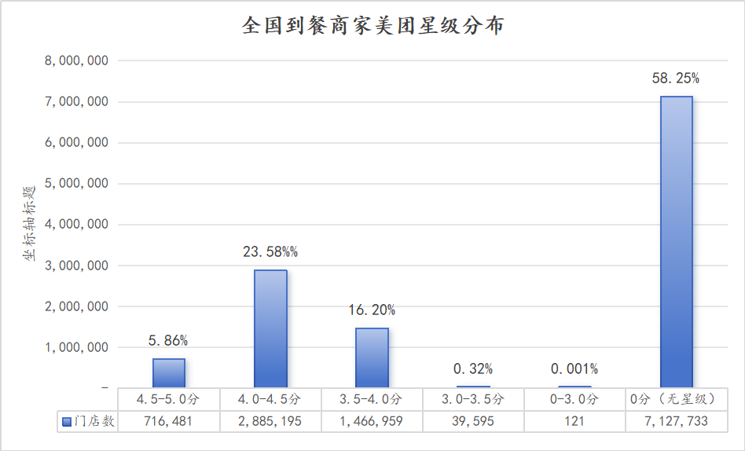
核心资产未覆盖：评价星级
评论扽数量、分布、或不置信评论规模、数量——如评分分布不均区分度不大？评论数量少（商家-评论数量分布）、差评影响失衡（差评规模、差评率等）1p
资产建设问题
榜单在核心资产的引用上较为突出的两个资产是星级和评价：
① 评价数量为＜5条的门店占比到餐所有门店近74%，意味着超过一半的门店因为评价数量不足导致无法上榜（美团好评榜、点评侧所有榜单）；近90天新增评论数＞0的门店仅占到餐所有门店约22%，新增评论数不足会导致无法上榜（点评数据表、城市生活指南上榜基础门槛之一）。
②同时评价数量影响星级，导致美团门店星级覆盖率仅有41.75%，点评门店星级覆盖率更低35.72%；并且因为上榜门店的星级底线只需要≥3分，但美团星级的起始分值就在3分，因此目前星级对榜单入选门槛没有任何帮助，且不会对于榜单的排名有直接影响。（人气榜 美团星级≥3 ；好评榜 美团星级≥4；热门榜、销量榜、打卡人气榜 点评星级≥3.5；好评榜 口味榜、服务榜 点评星级≥4）
营业中 | 城市线级 | 门店数 | 评价数=0的门店数 | 无评论门店数占比 | 0＜评价的门店数 | 评价渗透率(%) | 0＜评价数量＜5的门店数 | 0＜评价数量＜5的门店数占比 | 5≤评价数量的门店数 | 5≤评价数量的门店数占比 | 10≤评价数量的门店数 | 10≤评价数量的门店数占比
 | 全国 | 12,233,409 | 7,178,117 | 58.7% | 5,055,292 | 41.3% | 1,881,324 | 15.4% | 3,173,968 | 25.9% | 2,519,853 | 20.6%
 | 高线城市 | 5,812,391 | 3,298,972 | 56.8% | 2,513,419 | 43.2% | 750,960 | 12.9% | 1,762,459 | 30.3% | 1,459,044 | 25.1%
 | 中低线城市 | 6,421,018 | 3,879,145 | 60.4% | 2,541,873 | 39.6% | 1,130,364 | 17.6% | 1,411,509 | 22.0% | 1,060,809 | 16.5%
营业且交易在线 | 城市线级 | 门店数 | 评价数=0的门店数 | 无评论门店数占比 | 0＜评价的门店数 | 评价渗透率(%)＞0 | 0＜评价数量＜5的门店数 | 0＜评价数量＜5的门店数占比 | 5≤评价数量的门店数 | 5≤评价数量的门店数占比 | 10≤评价数量的门店数 | 10≤评价数量的门店数占比
 | 全国 | 3,135,574 | 481,143 | 15.3% | 2,654,431 | 84.7% | 569,751 | 18.2% | 2,084,680 | 66.5% | 1,802,140 | 57.5%
 | 高线城市 | 1,396,171 | 134,166 | 9.6% | 1,262,005 | 90.4% | 172,723 | 12.4% | 1,089,282 | 78.0% | 986,889 | 70.7%
 | 中低线城市 | 1,739,403 | 346,977 | 19.9% | 1,392,426 | 80.1% | 397,028 | 22.8% | 995,398 | 57.2% | 815,251 | 46.9%
Notes:
@雯漪 P0增加10条评价以上
增量趋势：榜单使用近7天的评价数量，导致无法上榜
星级 全量、在线、分布

Slide 9
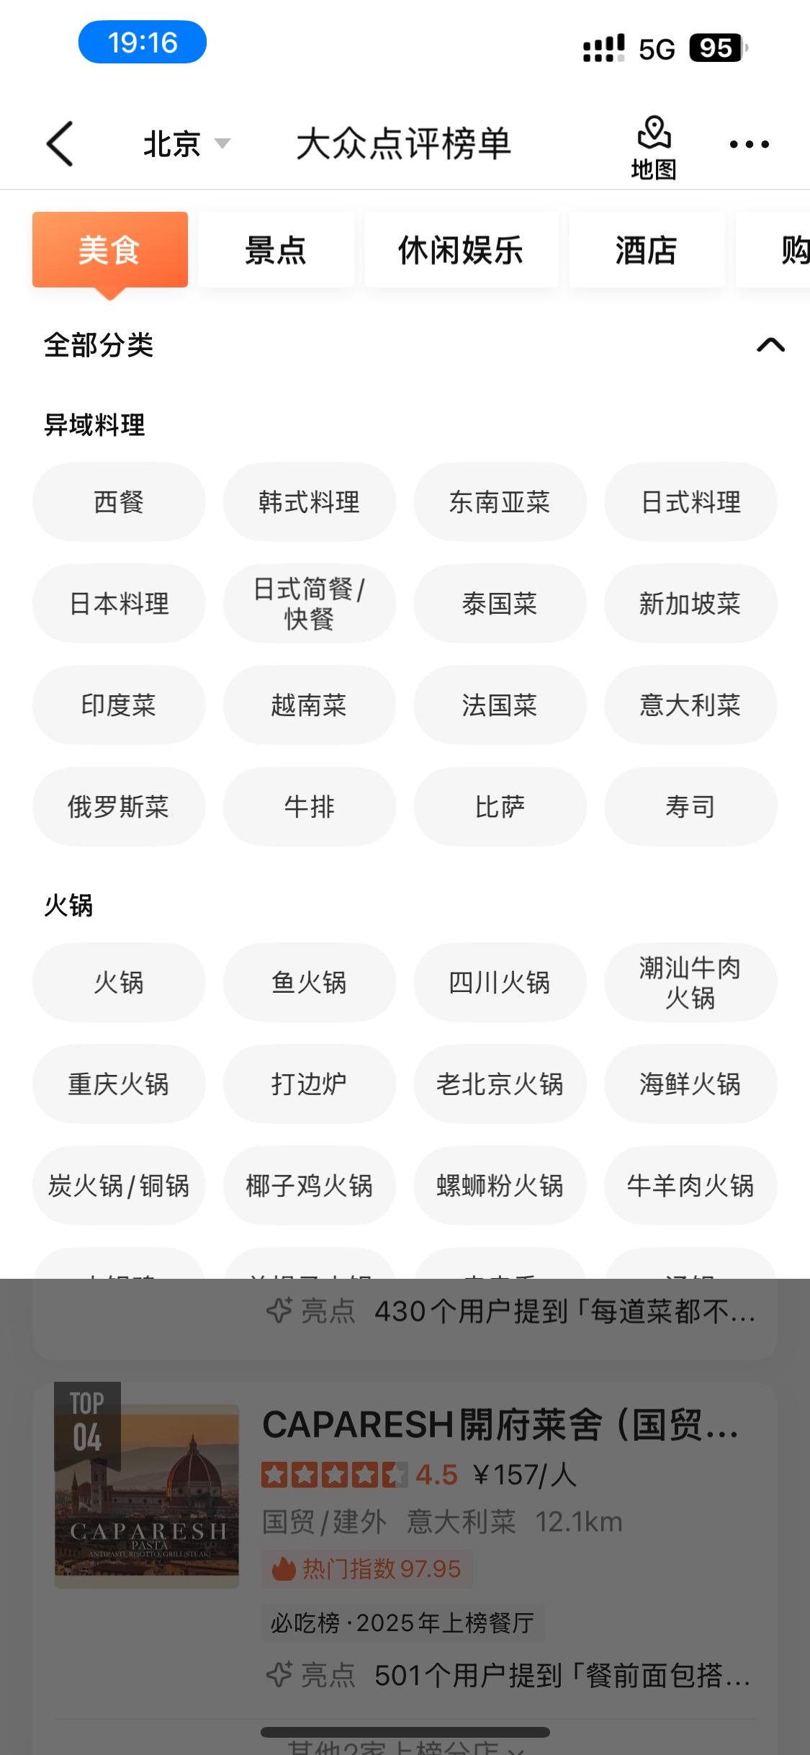
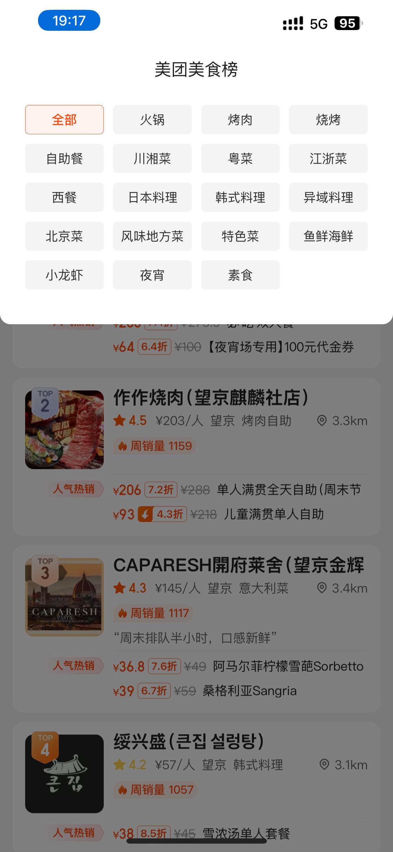
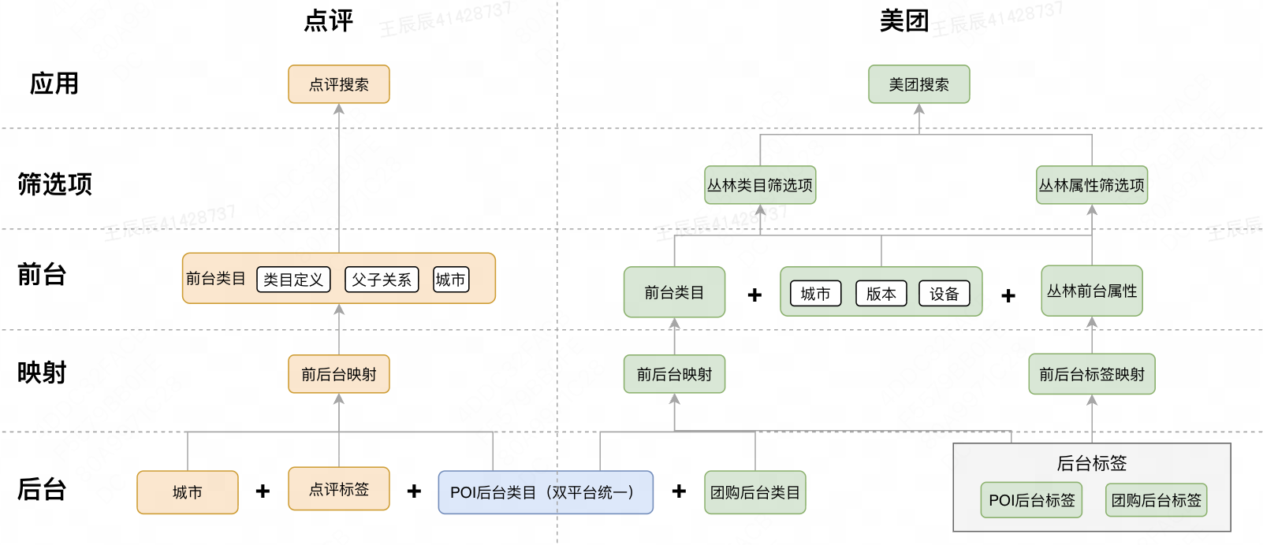
品类资产-双平台不一致及链路复杂
资产建设问题
品类运营的复杂度：① 影响业务多：三套品类有各自应用场景，现阶段很难整合，导致品类的“增删改”对于各个应用方会有很大影响，需提前周知所有业务尽早评估，因此品类修改的生效周期长（约一个月）；②双平台差异大：美团和点评的前台类目各有一套，因此在做品类修改时需要连同点评侧的方案一起输出，防止双平台数据和展现不一致的情况；③美团应用路径长：区别于点评，美团的后台品类到前台应用中间多了一层丛林服务，增加了映射出错、数据更新不及时的风险，问题排查链路较长、效率低。
三套品类 | 后台品类 | 经营品类 | 前台品类
品类应用 | 服务商户的品类理解。 影响品类佣金费率。 影响经营品类和前台品类的生产。当前后台品类树每2000-3000个接口调用。 | 服务经营分析、竞争策略和资源投入 | 服务用户品类理解 包括品类筛选、品类榜单、品类搜索
品类树维护 | PDC维护品类树。当前的树自2015年起形成后迭代变化小。 通过机审+人工审核方式，对商户/销售提报的品类进行审核。 | 到餐商分 | PDC维护前台品类树，C端产品加工应用
生产方式 | 商户/销售根据PDC维护的品类树进行选择 | 对后台品类重新归类映射得到 | PDC根据后台品类映射得到
举例 | “辣家私厨·小龙虾·川菜·烧烤”后台品类：[主] 小吃快餐-小龙虾， [次] 烧烤-烤串，[次] 川菜-川菜馆 | “辣家私厨·小龙虾·川菜·烧烤”经营品类：类标品-地方菜 | “辣家私厨·小龙虾·川菜·烧烤”对应前台品类：[主] 鱼鲜海鲜-小龙虾，[次] 小吃快餐
点评 VS美团前后台映射
双侧差异 | 点评 | 美团
前台类目数量 | 937个（层级不一定相同）
 | 点评独有439个 | 美团独有765个
类目结构 | 分城市 | 不分城市，且包含团购类目
应用方式 | 商户前台类目有落地。是PDC根据 商户后台类目 和 前后台类目映射关系 推导出来 | 商户前台类目未落地。是业务侧根据 商户后台类目 和 前后台类目映射关系 实时推导出来（丛林服务）
点评前台品类
美团前台品类
Notes:
截图 P0

Slide 10
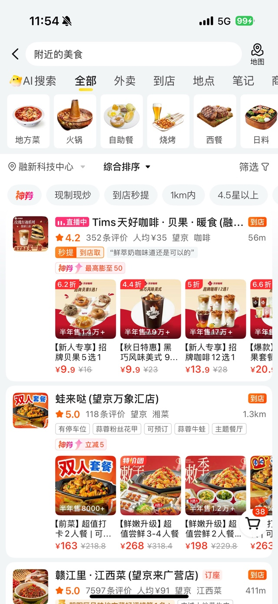
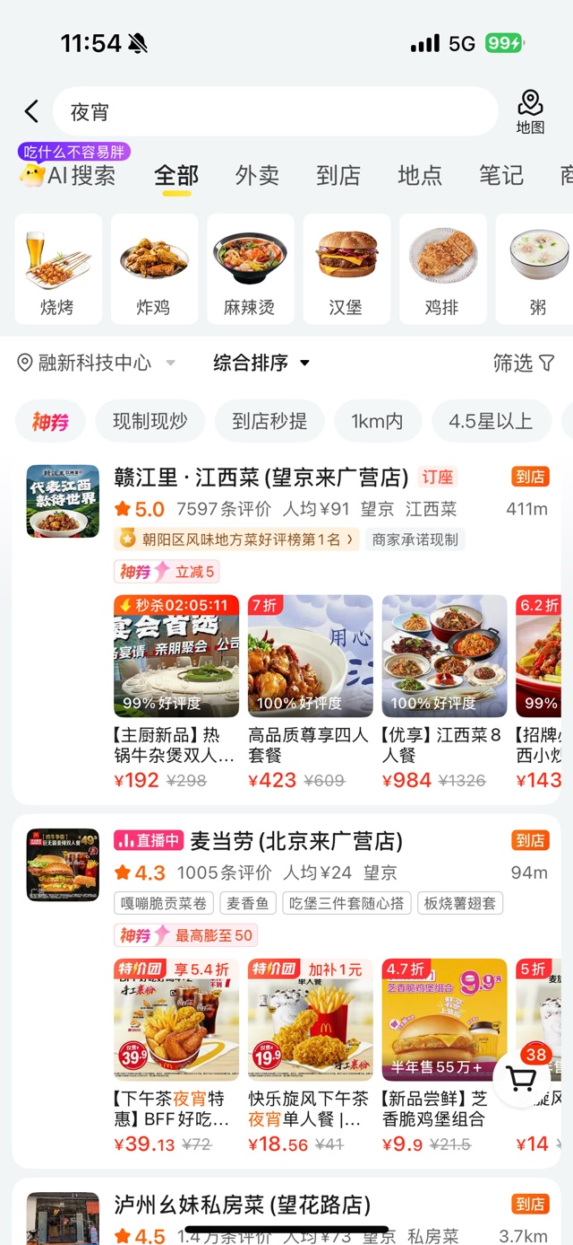
核心资产未覆盖：用户高搜需求
通过用户需求（用户高query）看问题优先级，用户高query分类品类、场景、xx等问题，对应的query量、GTV和店量；1p
资产建设问题
品类需求
分类 | Query词 | 搜索QV排序 | 搜索 QV | 搜索GTV |  | 访购率
全国 高搜 | 平台未覆盖
 | 铁锅炖 | TOP 40 | 57,028 |  | 870,294 | 12.67%
 | 地锅鸡 | TOP 98 | 26,071 |  | 401,049 | 14.64%
 | 清真 | TOP 110 | 22,340 |  | 65,391 | 3.23%
 | 酸汤火锅 | TOP 251 | 10,203 |  | 116,668 | 9.72%
 | 烙锅 | TOP 295 | 8,891 |  | 86,762 | 10.37%
 | 榜单未覆盖
 | 大闸蟹 | TOP 136 | 17,486 |  | 27,969 | 0.96%
 | 泰国菜 | TOP 238 | 10,621 |  | 85,803 | 5.71%
 | 农家乐 | TOP 631 | 4,117 |  | 5,149 | 0.56%
地方 高搜 | 平台未覆盖
 | 豆米火锅 | 贵阳TOP20 | 2,714 |  | 20,231 | 9.74%
 | 江湖菜 | 重庆TOP49 | 2,867 |  | 14,274 | 3.25%
 | 糟粕醋 | 海口TOP45 | 1,769 |  | 22,317 | 7.52%
 | 老爸茶 | 海口TOP23 | 1,261 |  | 3,996 | 4.39%
 | 榜单未覆盖
 | 客家菜 | 深圳TOP150 | 1,668 |  | 10,840 | 4.37%
 | 天津菜 | 天津TOP105 | 923 |  | 2,520 | 2.23%
*统计周期2025年1月-6月，大闸蟹为2024年10月
模糊需求 |  |  | *统计周期2025年1月-6月
Query词 | 搜索QV排序 | 搜索 QV | 搜索GTV | 访购率 | 无结果 QV
美食 | TOP 35 | 73,774 | 311,132 | 4.30% | 146
附近的美食 | TOP 37 | 60,382 | 272,831 | 4.77% | 53
饭店 | TOP 136 | 18,852 | 78,329 | 1.64% | 17
场景需求 |  |  | *统计周期2025年1月-6月
Query词 | 搜索QV排序 | 搜索 QV | 搜索GTV | 访购率 | 无结果 QV
早茶 | TOP 120 | 20,911 | 89,944 | 4.19% | 33
下午茶 | TOP 151 | 16,765 | 32,815 | 2.91% | 43
夜宵 | TOP 207 | 12,444 | 10,964 | 0.99% | 23
减脂餐 | TOP 302 | 8,751 | 620 | 0.30% | 11
节日节令/热点需求
Query词 | 搜索QV排序 | 搜索 QV | 搜索GTV | 访购率 | 搜索QV WoW
年夜饭 2025.1.28 | TOP 52 | 24,042 | 457,233 | 4.72% | +259.5%
母亲节 2025.5.11 | TOP 37 | 88,361 | 111,270 | 1.59% | +13992.66%
青团 2025.4.4 | TOP 52 | 69,957 | 39,654 | 3.90% | +319.2%
粽子 2025.5.31 | TOP 3 | 481,677 | 167,737 | 1.26% | +1927.52%
长安的荔枝2025.7.19 | TOP 292 | 32,156 | 152,109 | 8.57% | +426.54%
资产建设
（品类、标签）
用户需求满足
榜单
场景建设
（大搜、频道）
美团榜单品类优化：针对高搜但榜单未覆盖的热门品类，在人气榜、好评榜中进行拆分成榜，提升相关门店的曝光和转化。如大闸蟹、泰国菜、农家乐等。
门店/供给特色标签建设：针对高需但平台未覆盖的供给进行识别打标，增强召回精度。如铁锅炖、烙锅等
大搜等核心入口强化内容榜单承接，以精准覆盖用户在节日热点、场景化或泛模糊需求下的找店路径，如附近的美食、夜宵、年夜饭等，提升用户决策和转化效率。

Slide 11
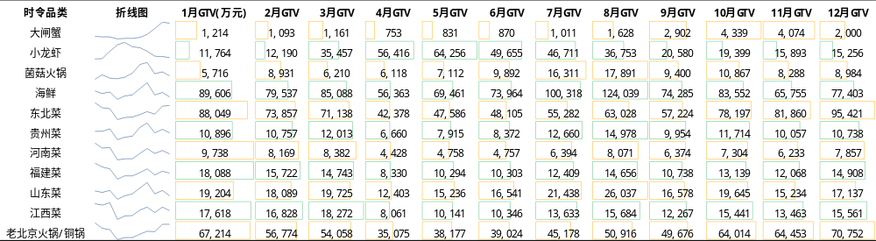
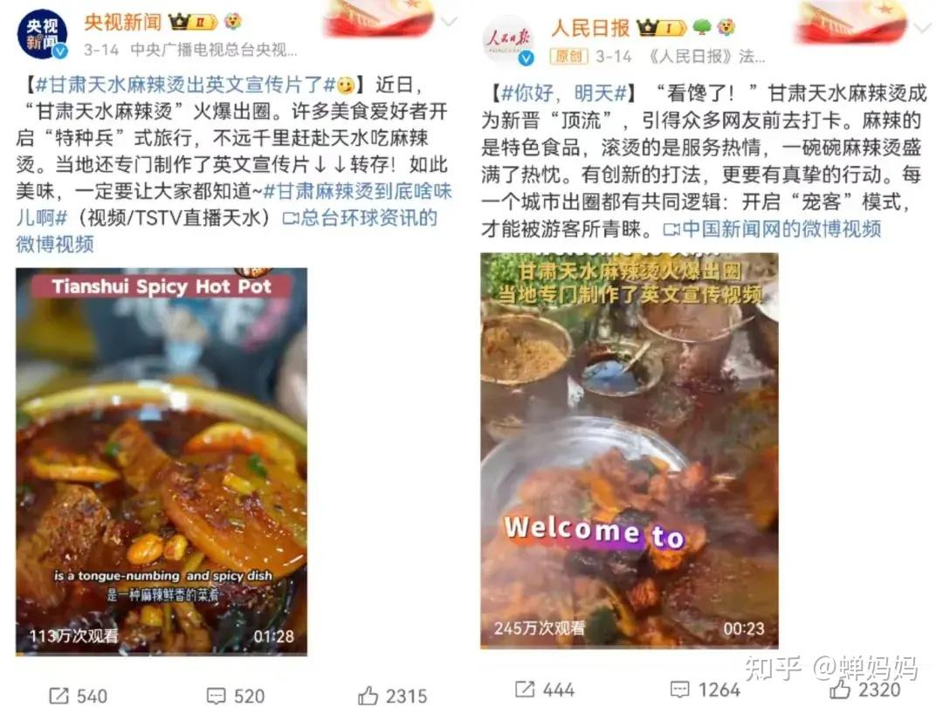
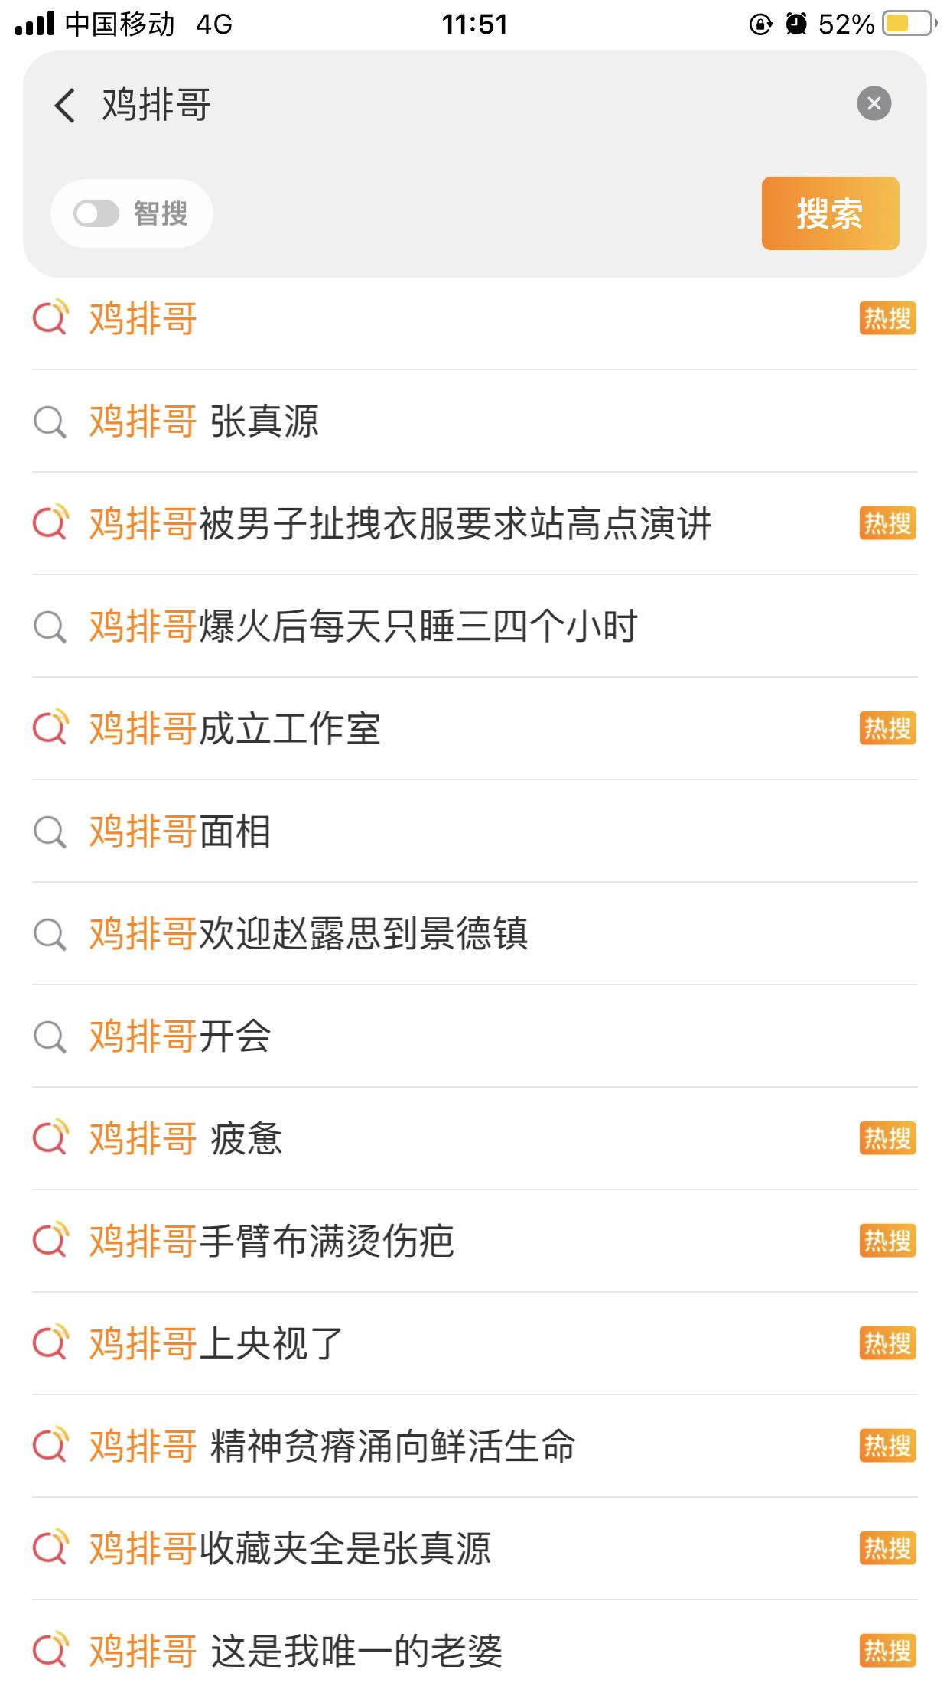
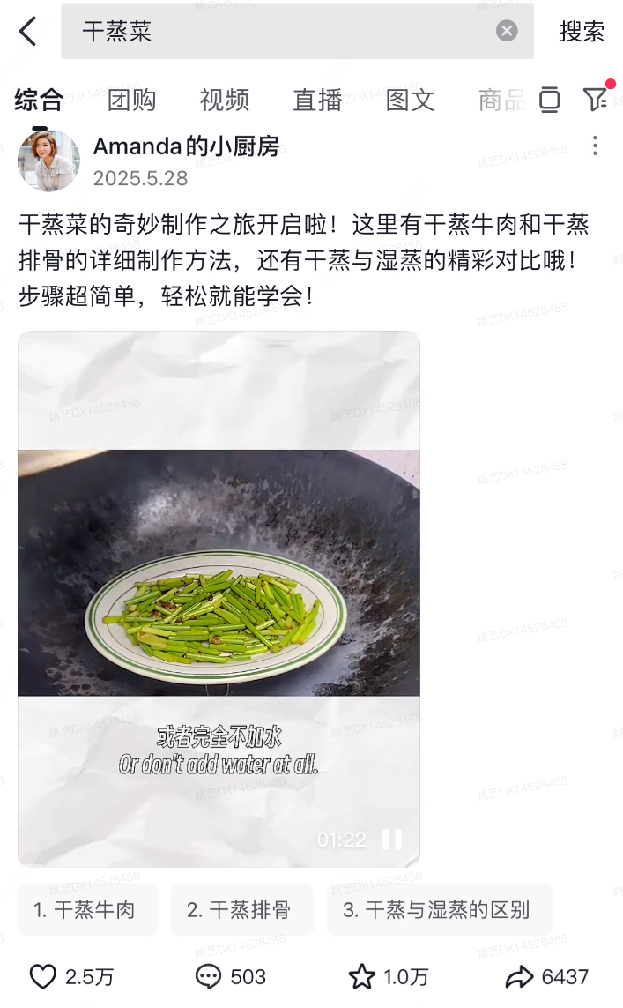
核心资产未覆盖：时令品类
资产建设问题
时令品类筛选规则：根据2024年1月-12月每月GTV金额（万元）占该品类全年GTV的比，选取极大值月-极小值月，极差>5.5%的品类列示（仅正餐），针对时令高热品类，后续举措考虑提前进行时令榜单运营。
大闸蟹时令区间：9月-12月，极差16.39%；小龙虾时令区间：4-7月，极差13.66%
菌菇火锅时令区间：7-8月，极差10.52%；海鲜时令区间：7-8月，极差6.91%
东北菜时令区间：1-3月、10-12月，极差6.61%；贵州菜时令区间：7-8月，极差6.56%
豫菜时令区间：1-3月、8月，极差6.44%；闽菜时令区间10-12月、1-3月，极差6.28%
江西菜时令区间：1-3月、8月、10月、12月，极差6.10%；老北京火锅时令区间：1-3月、10-12月，极差5.62%。
联动AI、数据挖掘团队，进行如微博热搜、抖音热榜、小红书、各地文旅局热榜等站外美食、菜品热词定期预警：
2025美食热词：
鸡排哥
地摊火锅
干蒸菜
贵州酸汤
水火锅
荔枝排骨
鸡煲

Slide 12
核心资产未覆盖：榜单场景心智缺失
榜单覆盖问题
虽然点评美团双侧都有可以满足消费者场景需求的榜单和主题，但从目前的城市覆盖、商户覆盖及用户渗透率来看，仍没有达到可对标必吃榜和人气榜的效果，缺少对此类场景榜的覆盖提升，及用户心智的教育。
平台 | 点评主题榜 | 点评当地人推荐 | 美团当地人推荐 | 美食发现tab
规则概述 | 按「区域×主题」划分赛道，依据热度和主题相关度进行商户排名。 成榜门槛：一个赛道下上榜商户不足5家时，该赛道不发榜 榜单容量：全城榜最多取TOP100，行政区/商圈榜最多取TOP20 | 综合收录年限、当地人评价数量、当地人好评度、具备当地特色等维度进行商户评选 | 限定经营当地特色品类、包含当地特色菜的商户，在美团大众点评平台收录时间须满3年，星级评价数据稳定。餐厅吸引大量当地用户去餐厅消费、打卡、评价。考察口味分指标，尤其当地用户的口味评分。无违法违规行为 | 页面涉及的门店及门店总结是基于美团用户评价，Al进行总结生成。
更新机制 | 排名制。每日发榜更新 | 入选制。每日发榜更新 | 排名制。每日发榜更新 | 合集形式。定期更新（半年）
覆盖范围 | 覆盖了境内外共759个城市及140个细分主题（吃喝玩乐）。 上榜商户9.8w，占全量美食商户的1.16% 境内共106个主题（主题分类：时令榜单、正餐、休闲饮食、休闲玩乐、社交场景、住宿、购物7大主题） 境外共34个主题 | 覆盖419个城市。 上榜商户8w，占全量美食商户的0.94% | 覆盖410个城市。 上榜商户4.6w，占全量美食商户的0.47% | 覆盖主题共11个：人工找：驻京/沪办、达人探店、美食大咖、美食影综、获奖餐厅；AI挖掘：经典老店、苍蝇馆子、一人食友好、首店、最佳观景、漂亮饭 覆盖118个城市。 北上两个城市每个城市Poi2500左右 A级城市800-1000 A级以下500以内（个别城市特别少会在100以内，还在持续扩供给）
C端数据 | 日均 5w、支付UV 80 | 日均 0.3w、支付UV 9 | 日均 2w、支付UV 250 | 日均 2w、支付UV 30

Slide 13
核心资产未覆盖：榜单城市覆盖问题
榜单覆盖问题
当前必吃榜城市覆盖重点在高线，中底线覆盖不足，结合竞品D+心动榜、高德状元榜建议补充高UV30城。
前台城市分布 | 城市数量 | 必吃榜覆盖城市数量 | 覆盖率 | 未覆盖城市数量
门店数10万以上城市 | 6 | 6 | 100% | 0
门店数3-10万以上城市 | 41 | 40 | 98% | 1
门店数2-3万城市 | 27 | 18 | 67% | 9
门店数1-2万城市 | 120 | 45 | 38% | 75
门店数5k-1万城市 | 132 | 37 | 28% | 95
门店数3k-5k城市 | 131 | 39 | 30% | 92
门店数1k-3k城市 | 522 | 46 | 9% | 476
门店数500-1k城市 | 184 | 3 | 2% | 181
门店数300-500城市 | 19 | 3 | 16% | 16
门店数小于300城市 | 8 | 0 | 0% | 8
总计 | 1,190 | 237 | 20% | 953
序号 | 前台城市 | 门店数量 | 日均GTV(万) | 日均UV(万) | D+上榜门店数 | 高德上榜门店数
必吃榜上榜城市中位数水平： |  | 9276 | 328 | 214
1 | 济宁 | 31,298 | 758 | 547 | 15 | 29
2 | 赣州 | 29,270 | 620 | 402 | 12 | 29
3 | 南阳 | 26,935 | 708 | 474 | 7 | 28
4 | 邯郸 | 26,273 | 725 | 496 | 13 | 29
5 | 菏泽 | 24,855 | 472 | 308 | 10 | 28
6 | 周口 | 23,724 | 520 | 310 | 11 | 26
7 | 阜阳 | 23,572 | 447 | 261 | 6 | 26
8 | 商丘 | 22,562 | 651 | 375 | 9 | 26
9 | 沧州 | 21,724 | 690 | 399 | 14 | 27
10 | 邢台 | 20,665 | 461 | 317 | 11 | 28
11 | 信阳 | 18,465 | 582 | 323 | 15 | 30
12 | 南充 | 15,399 | 540 | 274 | 9 | 29
13 | 安阳 | 15,353 | 426 | 321 | 9 | 26
14 | 滁州 | 14,598 | 332 | 199 | 7 | 28
15 | 宜春 | 12,474 | 253 | 158 | 9 | 30
16 | 宿迁 | 19,962 | 454 | 240 | - | 30
17 | 肇庆 | 19,730 | 450 | 375 | - | 29
18 | 德州 | 18,729 | 428 | 284 | - | 29
19 | 新乡 | 18,454 | 616 | 432 | - | 29
20 | 聊城 | 18,161 | 450 | 296 | - | 30
21 | 驻马店 | 17,928 | 359 | 260 | - | 29
22 | 曲靖 | 17,660 | 256 | 169 | - | 30
23 | 毕节 | 16,277 | 178 | 102 | - | 29
24 | 梅州 | 15,287 | 200 | 145 | - | 30
25 | 渭南 | 13,764 | 287 | 194 | - | 30
26 | 榆林 | 13,556 | 270 | 172 | - | 30
27 | 莆田 | 13,212 | 410 | 229 | - | 30
28 | 许昌 | 12,731 | 434 | 297 | - | 30
29 | 汕尾 | 12,611 | 261 | 179 | - | 30
30 | 鞍山 | 12,323 | 362 | 249 | - | 30
必吃榜城市结构分布中，城市门店数在1k-3k门店范围数量最多，而必吃榜主要覆盖了中高线城市；
对同一门店数水平下的城市，必吃榜仍存在覆盖空白，例如济宁门店数超过3w，但必吃榜暂未覆盖，D+心动榜和高德扫街榜均覆盖；
必吃榜覆盖城市分布不均，针对1k-3k门店的城市反而覆盖了46个，规模高于此类城市门店的城市，还存在较多未覆盖的市场空白。

Slide 14
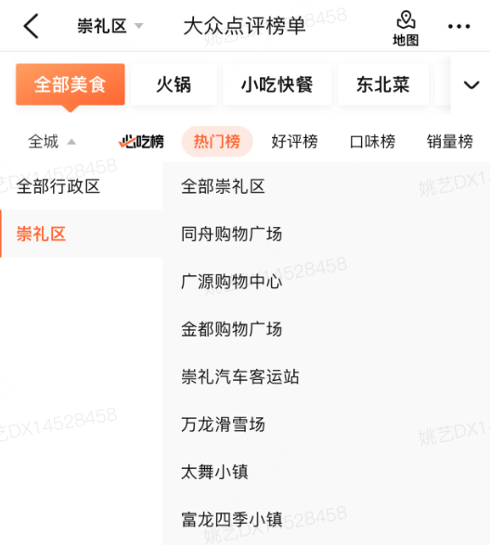
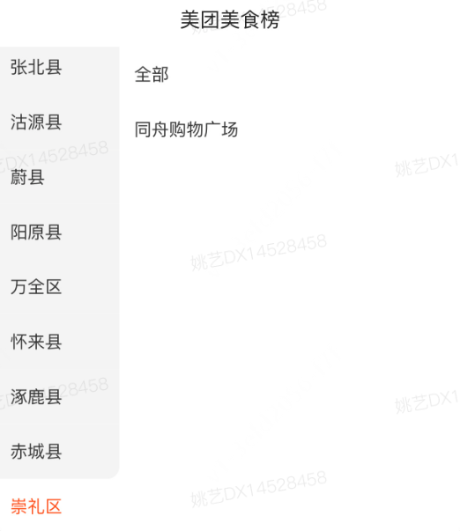
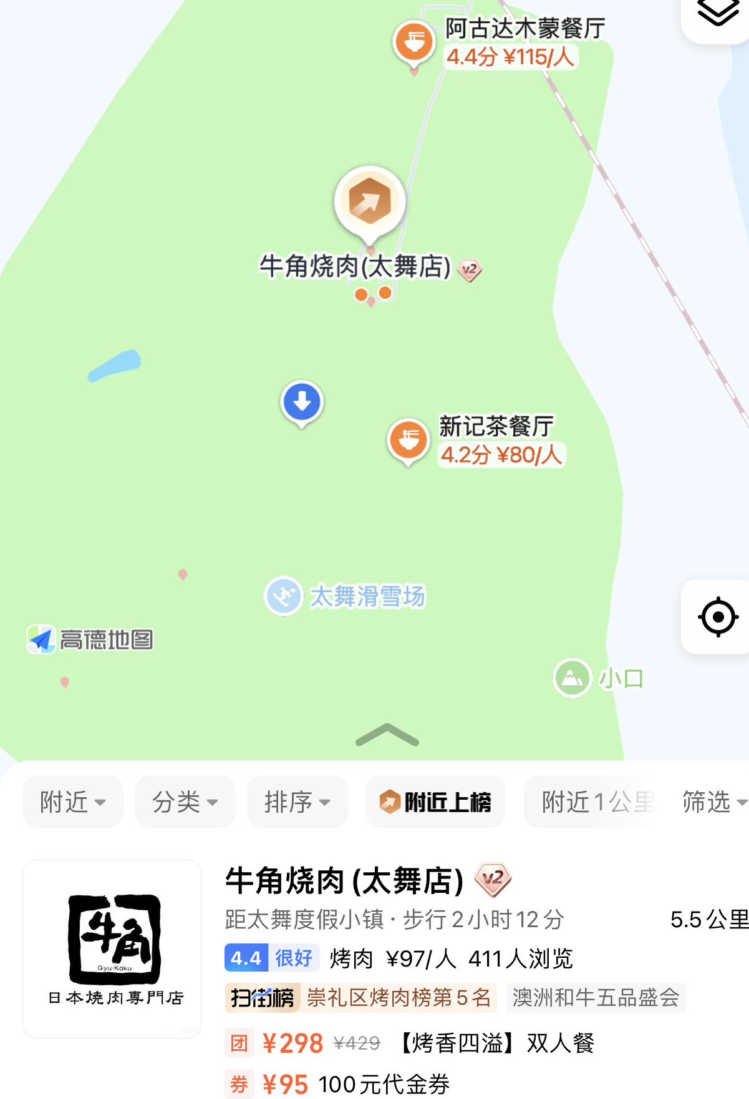
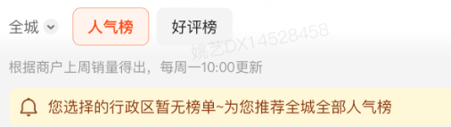
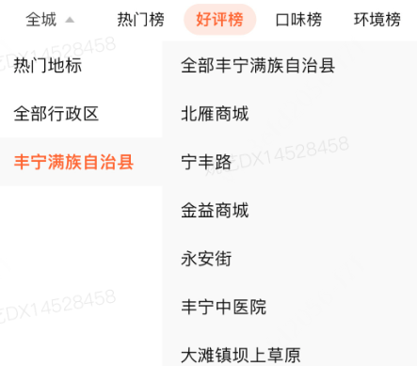
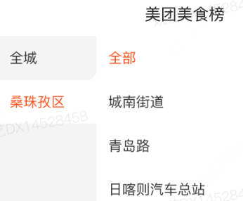
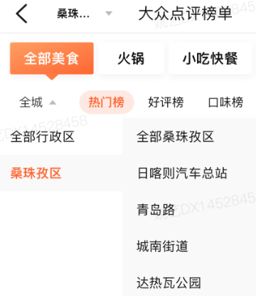
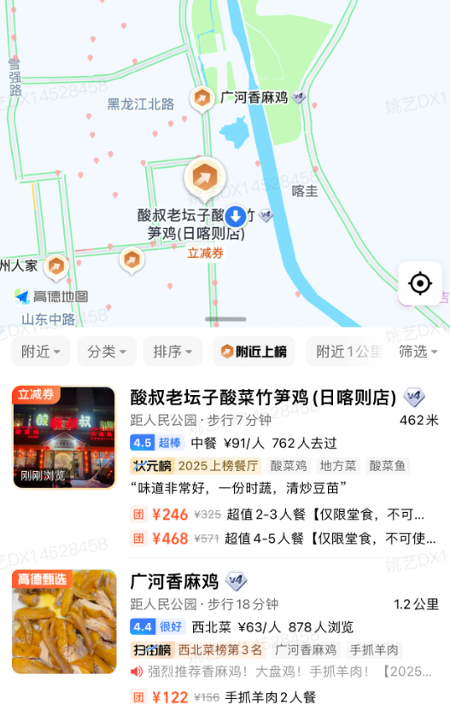
榜单商圈覆盖问题
榜单覆盖问题
人气榜商圈覆盖度较高，但存在热门流量空白区域未覆盖，点评数据榜基于流量角度成榜覆盖更全面，后续美团人气榜考虑进行商圈热度成榜补齐；必吃榜由于城市有限且城市内门店数较少，故总体商圈覆盖率较低，建议从覆盖城市×商圈角度补齐覆盖。
全国商圈数 | 美团人气榜覆盖商圈数 | 覆盖率 | 美团好评榜覆盖商圈数 | 覆盖率 | 必吃榜覆盖商圈数 | 覆盖率
23,881个 | 20,101个 | 84% | 16,820个 | 70% | 1,627个 | 7%
美团人气榜未覆盖热度商圈VS点评、竞品对比：
必吃榜未覆盖优质商圈门店供给情况：
商圈case已 | 美团侧问题诊断 | 美团 | 点评 | 高德扫街榜 | D+心动榜
崇礼滑雪 （5000+家门店） | 有行政区，但无热门滑雪场周边榜单覆盖，缺少由流量导向的榜单需求、缺少榜单地图需求 | 崇礼三大滑雪热门区均无榜单门店 | 点评热门榜已覆盖 | 能直接通过滑雪场定位展示周边上榜门店 | 无“崇礼区”行政区划分，也无滑雪热门商圈划分，无上榜门店
承德丰宁 坝上草原 （500+家门店） | 未覆盖商圈 （热门景区空白） | 美团无商圈榜单 | 点评多个数据榜已覆盖 | 高德该地点上榜状元榜-必玩榜，但周边无扫街榜美食门店推荐 | 未覆盖该城市
新疆日喀则 达热瓦公园（300+家门店） | 未覆盖商圈 （热门景区空白） | 美团无商圈榜单 | 点评多个数据榜已覆盖 | 周边有扫街榜上榜餐厅 | 未覆盖该城市
城市 | 行政区 | 商圈 | 营业门店数
深圳 | 宝安区 | 沙井 | 13,232家
佛山 | 南海区 | 里水 | 12,031家
厦门 | 思明区 | 市政府 | 9,671家
广州 | 白云区 | 嘉禾/人和 | 8,425家
深圳 | 龙岗区 | 横岗 | 7,789家
深圳 | 宝安区 | 石岩 | 6,899家
佛山 | 顺德区 | 北滘 | 6,631家
重庆 | 沙坪坝区 | 大学城 | 6,245家

Slide 15
榜单规则现状问题
榜单规则问题
平台 |  | 美团 |  |  | 点评
核心榜单 |  | 人气榜 | 好评榜 |  | 必吃榜 | 热门榜 | 好评榜 | 销量榜 | 打卡人气榜
榜单规则 | 成榜门槛 | ·排行榜每周一10:00发榜更新，按「区域×品类×排名方式」划分赛道，不同榜单依据不同的指标进行排名。每个赛道满足上榜条件的商家需≥5。 ·区域：全城评选前50名。行政区评选前20名。商圈评选前20名。 ·品类：美团前台2、3级品类 |  |  | 入围制：优中选优 | ·排行榜每日发榜更新，按「区域×品类×排名方式」划分赛道，不同榜单依据不同的数据指标进行排名。每个赛道需满足正常营业的商户数≥10家 且 满足上榜门槛的正常营业商户数≥3 ·区域：全城评选前100名。行政区评选前20名。商圈评选前20名。 ·品类：点评前台2、3、4级品类
 | 评选规则&入榜门槛 | ·美团星级 ≥ 3 ·门店在线：门店在上一周榜单统计时间内处于营业中，未有停业歇业等行为 ·项目在线：① 门店当前项目（套餐或代金券）在美团侧或双平台可购买；② 门店当前项目（套餐或代金券或商家券包）在榜单统计时间内处于在线状态 ·门店周核销量 ≥ 10 |  | ·美团星级 ≥ 4 ·门店在线：门店在上一周榜单统计时间内处于营业中，未有停业歇业等行为 ·项目在线：门店在榜单时间内美团侧的套餐或代金券或买单在线 ·门店评价数：30天内有字过审评论，mt侧≥ 5条，双侧总和≥ 50条。 | 必吃榜以上一年1月1日-12月31日为考察期，综合评价真实可信、口味优中选优、长期稳定体验佳、符合日常消费水平、满足日常就餐选择五大维度，进行评选。 ·评价真实可信：考察评价诚信指标，餐厅评价真实可信，且在考察期内没有因为诱导好评、炒作等干扰评价秩序的行为被处罚记录。 ·口味优中选优：考察口味分指标，餐厅在各个用户群体中的口味分位居本城前列。 ·长期稳定体验佳：考察长期稳定指标，截至2024年12月31日，餐厅在大众点评上收录满365天，且正常营业时间>=182天，星级评价数据稳定保持在本城排名前列。 ·符合日常消费水平：考察性价比指标，餐厅价格符合本城用户日常外出用餐的消费水平，包括正餐和小吃。 ·满足日常用餐选择：考察本城用户的用餐偏好，餐厅贴近本城用户的日常选择。 ·不受合作影响：榜单评选秉承对所有餐厅一视同仁，餐厅是否与大众点评、美团合作均不影响评选过程及结果，同时评选数据中不纳入用户通过免费试等活动产生的评价。 ·无违法违规行为：餐厅在考察期内未发生如证照不全、食品安全问题等违法违规行为。 | ·点评评价总数：境内S/A/B/C级城市≥50条；境内D/E级城市≥10条；境外或境内F/Z级城市≥5条 ·点评新增评价：境内S/A/B/C级城市近30天至少有1条新增评价；境外或D及D级以下城市近90天内至少有1条新增评价
 |  |  |  |  |  | ·点评星级：≥3.5星 ·近一周点评APP端商详页流量不为0 | ·点评星级：≥4星 | ·点评星级：≥3.5星 ·评选当日在点评APP有可售卖产品（代金券、团购套餐、商家券包、优惠买单、一键买单、智能点餐） | ·点评星级：≥3.5星 ·近一周打卡人数≥5
 | 排序逻辑 | 根据商户上周核销量（套餐、代金券、全包、买单以及智能点餐销量）总和进行排序。 |  | 根据商户上周星级及好评数量计算综合好评值进行排序 |  | 按热门指数排名。热门指数主要根据商户近7天的大众点评商详页真实访问人数综合计算。作弊流量会被剔除。 | 境内非低线城市：按好评指数排名。 境外、境内低线城市：按星级分总分取两位小数排名，分值相同时再按热门指数排名 | 根据销量指数排序，销量指数主要依据商户在点评平台近一周的真实销量和销售额、剔除刷单等作弊数据后进行综合排序 | 按近7天有效打卡人数排名。作弊打卡数据会被剔除
 | 更新频率 | 每周一更新 |  | 每周一更新 | 一年一更 | 每日更新
商家牵引 |  | ·合作交易：上线套代买提升订单量 ·重视营销场：利用特团直营销场提升团购销量 ·线下店推：通过线下店推将线下流量转化为线上交易 ·广告投放：使用推广通、智选展位增加曝光 ·活动策划：结合节日热点推出限时活动 |  | ·鼓励消费者留下真实评价 ·维护星级评分，及时处理差评 高位运营动作 ·评价管理：定期分析评价，优化服务细节 ·会员运营：通过会员体系提升老客复购和评价率 | ·确保评价真实可信，杜绝刷评或虚假评价 ·菜品口味需达到较高水平并保持稳定 ·保持长期稳定的服务质量 ·控制差评率在较低水平，并及时处理 ·设定合理价位，符合同城就餐水平 ·菜品或服务反映当地特色 | ·门店装修、优化封面标签 ·引导用户扫码进入商详页或打卡 ·参与官方活动提升曝光 | ·优化口味：持续提升菜品质量 ·改善门店环境、特色环境布置 ·保证整体服务体验，提供特色服务 ·使用官方评价积累工具：如申领并铺设评价码 | ·提供更多优质优惠线上供给 ·引导用户在大众点评线上下单结账 | ·参与平台打卡活动 ·铺设官方打卡码物料 ·引导顾客打卡
公信力表达 |  | ·上榜指标清晰，B端公信力尚可 ·上榜门槛低，门店质量参差不齐，C端公信力低 |  |  | 必吃榜是行业标杆榜单，公信力非常强 主要来源于： ①必吃榜以用户的真实评价数据为基础。通过大模型及人工审核，拦截恶意差评，并设置线索举报通道。 ②坚持公平公正的原则，评选过程不牵涉任何经济利益和商业行为，不采纳人为提名，必吃榜不会以任何形式收取评选费用。 ③所有评选结果受第三方公证机构权威监督公证。 | ·上榜指标清晰，B端&C端公信力尚可
目前美团榜单资产以销量或评价为主，单一资产虽牵引力强，但存在公信力弱问题：
引用资产较单一，导致热门门店缺失：主要依赖核销量、星级评价，缺乏UGC内容、流量等多维度数据支持，考虑后续建设综合资产榜单（交易+评价+信息+服务等）
上榜门槛宽松，导致上榜门店质量参差：有过多商家上榜，其中有较大比例的商家压线上榜（周销量10 ），降低了榜单的稀缺性和权威性，影响用户公信力，后续需优先确保上榜的含金量。
对于价格带离散的品类，榜单未细分：例如海鲜、日料、烤鸭等品类下高低客单价在同一榜单，有失公允
Notes:
标记重点@问题

Slide 16
规则问题：资产单一导致核心商户未上榜
未上榜的机会门店：①合作且高GTV ②未合作且高UV ③合作且高UV低GTV
榜单规则问题： ：导致商家牵引力+公信力问题
必吃榜
人气榜
好评榜
上榜门店数量 661
占比头部门店 2.2%
上榜门店数量 29,269
占比头部门店 97%
上榜门店数量 23,881
占比头部门店 79%
店月均GTV 40万
头部商户3w+
头部缺失门店
1%
①缺失门店数量 29,396
GTV贡献占比 34%
缺失门店数量 788
GTV贡献占比 0.7%
缺失门店数量6,176
GTV贡献占比 6%
交易合作门店 360万家
头部
商户
门店占比 1%
GTV 占比 35%
上榜门店数量 1,505
占比颈部门店 35%
上榜门店数量 111,262
占比颈部门店 62%
上榜门店数量 82,184
占比颈部门店 46%
3w+家门店
店月均GTV 10万
颈部商户12w+
颈部缺失门店
颈部商户
门店占比 1.6%+3%
GTV 占比 35%
3%
5w+家高UV
12w+家高GTV
缺失门店数量 119,613
GTV贡献占比 34%
缺失门店数量 9,856
GTV贡献占比 2%
缺失门店数量 38,934
GTV贡献占比 11%
腰部商户
门店占比 8%
GTV 占比 20%
②未合作
高UV商户 5w+
这5w+门店中仅742家上了榜必吃榜，人气和好评榜均因没有合作没有上榜，但因为他们的UV较高，算是机会门店
30w+家门店
店月均GTV 2.3万
上榜门店数量 394
占比腰部门店 0.1%
上榜门店数量 223,901
占比腰部门店 74%
上榜门店数量 118,623
占比腰部门店 39%
尾部商户
门店占比 88%
GTV 占比 10%
腰部商户30w+
315w+家门店
腰部缺失门店
全量营业门店 1222万家
8%
缺失门店数量 300,562
GTV贡献占比 20%
缺失门店数量 77,055
GTV贡献占比 5%
缺失门店数量 182,333
GTV贡献占比 11%
*门店占比及GTV占比均按照到餐交易在线门店计算
*5w+高UV门店筛选规则：未合作的门店中2025年1月-9月月均门店意向UV>1000（参考必吃榜上榜商户最低平均UV仅581）
③尾部商户
在315w+家的尾部商户中存在1w+高UV但低GTV非常差的门店，他们的套餐质量低，导致门店交易转化率低；如果可以推动商户优化套餐质量，有收益空间
Notes:
没合作（原因）
合作但团购套餐不行
合作但团购还行但没上榜

Slide 17
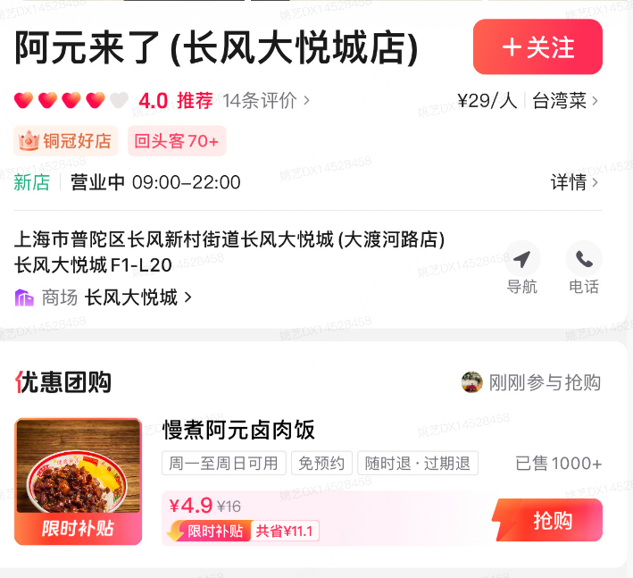
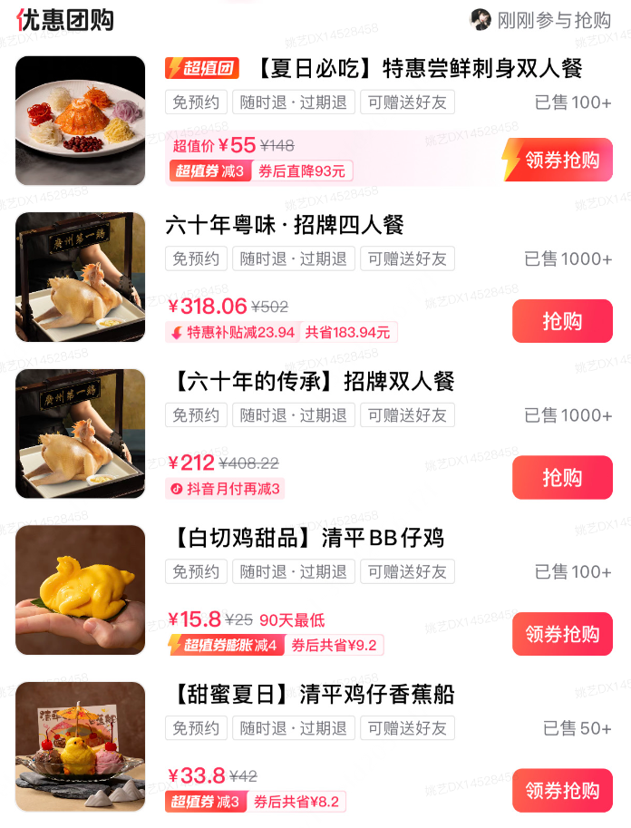
规则问题：对未上榜门店的机会探究
榜单规则问题
当前未上榜门店主要三类划分，结合商户结构、当前供给问题、品牌等综合考虑与榜单联动的牵引思路。
高UV未上榜门店分析
问题类型 | 店名 | 月均UV | 是否与美团合作 | 门店当前所属层级 | 是否与D+合作 | 是否与B+合作 | 榜单牵引思路（待完善）
①高UV+高GTV | 御将军海鲜自助（徐州新都广场店） | 3.0万 | 是 | 头部 | 是，上心动榜 | 否，上状元榜 | 排查榜单门店空缺
②高UV+未合作 | 胡麻（上海静安嘉里店） | 15.1万 | 否 | 颈部 | 否，未上心动榜 | 否，上状元榜 | 价值证明，提供“数据诊断报告”，进行流量孵化实验
 | 笨罗卜浏阳菜馆（长沙多店） | 14.6万 | 否 | 颈部 | 否，未上心动榜 | 否，上状元榜 | 竞争施压，做“品类造星”计划，打造同类新网红博弈
 | 凤临阁（大同） | 12.3万 | 否 | 颈部 | 否，上人气榜 | 否，上状元榜 | 构建“榜单商家俱乐部”，构建高端主厨峰会、打造明星旅游宣传片共创
 | 浩海火烧云傣家菜（北京多店） | 9.2万 | 否 | 颈部 | 否，未上心动榜 | 否，上状元榜 | 资源置换，迎合品牌需求，榜单+履约产品提效
③高UV+低GTV | 清平饭店•广州第一鸡（陈家祠店） | 6.2万 | 是，上线两个套餐 | 颈部 | 是，抖音上线5个套餐，美团价格lose，上评鉴官推荐 | 否，上扫街榜 | 补充更多高销套餐，beat竞对
 | 北京大槐树烤肉馆 | 7.5万 | 是，仅上线买单满减 | 颈部 | 否，上人气榜 | 否，上状元榜 | 完善套餐达成上榜
 | 阿元来了（上海静安寺店、大悦城店） | 5.8万 | 是，仅上线青岛啤酒 | 尾部 | 是，且D+有招牌卤肉饭套餐，但美团侧无，未上心动榜 | 否，未上榜 | 补充核心菜品套餐，完善合作实现上榜
 | Meraki189 麻吉（上海） | 5.1万 | 是，仅上线微醺精酿 | 尾部 | 否，未上心动榜 | 否，上扫街榜 | 补充核心菜品套餐，完善合作实现上榜
 | Mercadito 166·西班牙茶餐厅(港汇恒隆广场店) | 4.0万 | 是，仅上线单一套餐，销量差 | 尾部 | 是，抖音和美团上线同款套餐，价格match，未上心动榜 | 否，未上榜 | 补充更多高销套餐，beat竞对

Slide 18
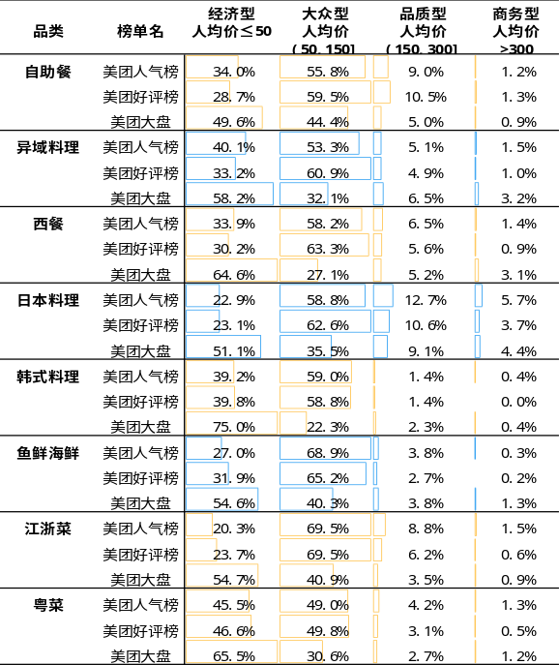
规则问题：对上榜门店的价格带影响
榜单规则问题
当前榜单门店价格带偏低：对比D+和高德的榜单，美团榜单是三个平台中客单价较低的，总体上榜门店客单价中：黑珍珠（881元）>心动氛围榜（123元）＞心动人气榜（96元）＞高德状元榜（92元）＞心动风味榜（86元）＞必吃榜（77元）＞美团好评榜（60元）＞美团人气榜人（55元）部分共有城市上榜门店平均客单价对比。
对比各不同竞对价格带榜单：
  美团榜单总体停留在低价格带，而黑珍珠价格带过高，故介于均价在100-500元区间内为主的榜单暂时较为空白，而D+有心动榜作为平价榜，甄选榜作为品质榜，均更符合价格需求。
品类价格带离散度较高，导致榜单有失公允：
  大盘中客单价大于150元门店在日料、异国料理、西餐、自助、鱼鲜海鲜、江浙菜、粤菜品类下门店数量占比相对更高，但上榜门店中品质型和商务型门店数量占比在异域料理、鱼鲜海鲜品类上有明显不足
关键举措：
1. 补充价格带在100-300、200-500价格区间的榜单
2. 对于价格带离散的品类后续考虑拆分更细分的榜单维度，以保证赛道公允

Slide 19
业务和榜单之间应加强互动
榜单规则问题
加强对外合作cross
（for 流量指标）
加强对内榜单规则互通
（for 产品基建）
加强对商户榜单指导
（for 核心商户覆盖）
将榜单作为优质门店的筛选器，与到餐外的业务合作，输出优质供给，提升转化效率，实现与餐外业务共赢。
面对产运、下沉等业务发展，带来对榜单规则的调整（例如3单变1单），我们要建立定期的沟通机制，及时评估影响，并且跟进效果。
建立榜单→销运→销售→商户的培训SOP，同时尝试给出不同门店的冲榜诊断，最终可在经营宝中落地商户工具。
到餐外多触点合作
商户冲榜指南
榜单
规则
评估决策
新功能
上线
沟通机制
门店当前优势
竞店情况
猜喜
会员
资产团队
业务团队
有利上榜情况
诊断建议
大搜
营销活动
1
点评
建立机制：建立上线通报群，在立项之前尽早介入，了解背景需求
所在城市*品类xx%
所在商圈*品类xx%
所在XX榜单第X名
距离上一名差XX单
2
沉淀美团榜单用户心智
把控规则：从平台、商户、用户视角评估规则的影响、价值，给出合理的规则判断
预计1周内可冲上XX榜第X名
诊断建议
建设榜单IP
引导回流榜单落地页
3
跟进效果：跟进上线后效果，从用户心智、商户牵引力、平台价值出发
套餐数量
折扣力度
套餐餐型

Slide 20
输出指标
输入指标
平台产运/用增
活动页榜单
模块曝光UV
用户核心路径/营销活动下榜单/标签的曝光UV
心智流量
榜单落地页UV
所有路径下回流到榜单落地页的UV
（大搜、猜喜、团购、市场、公信力、设计）
星级评价资产规模
星级评价资产的覆盖率、优质率、准确率等
协同方及核心指标
点评产运
评价资产覆盖率
拉通点评侧评价数据，包括规模、覆盖、策略等
榜单渗透率
拉通必吃榜、主题榜等榜单的建设，及心智建设
榜单共建
（产运、用增、市场）
榜单规则策略合理性
从城市、品类、商户覆盖情况衡量规则策略的合理性
到餐产运
核心资产规模
核心资产（商户信息、服务、互动等）的覆盖率
核心资产准确率
核心资产（商户信息、服务、互动等）的准确率
资产建设
（C/B端产运、算法、数据产品、用研）
数据工具支持
榜单数据监测、看板，商户诊断工具的支持
销运/销售
核心资产覆盖率
能够推动销售、商户侧按照榜单规则做资产优化
资产覆盖
核心商户覆盖率
围绕核心商户提升上榜门店的覆盖率
（销运、销售、销支）
Notes:
点评：评价、榜单共建、榜单运营、规则策略@辰辰

Slide 21
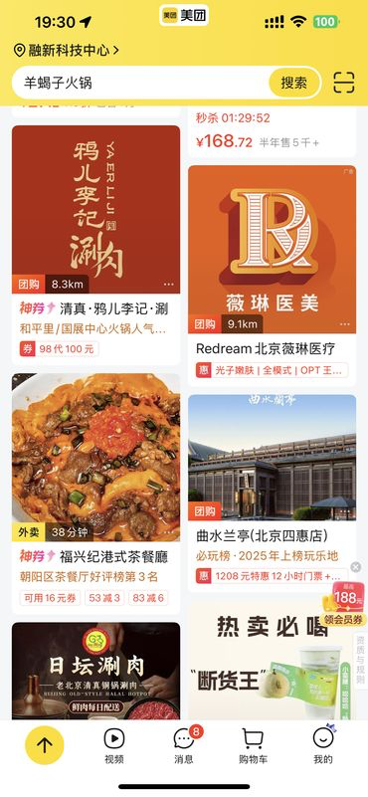
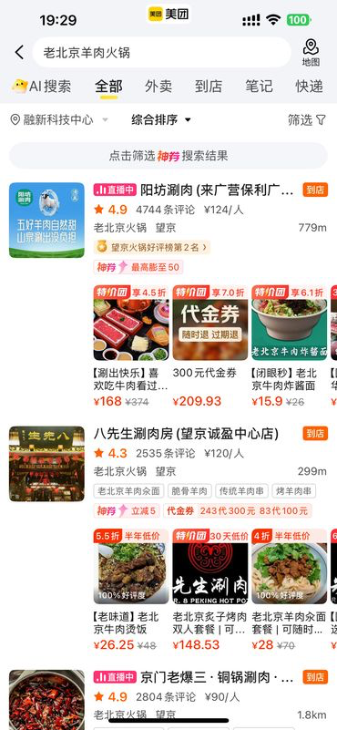
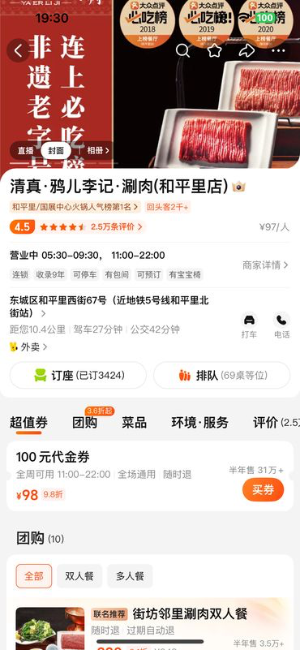
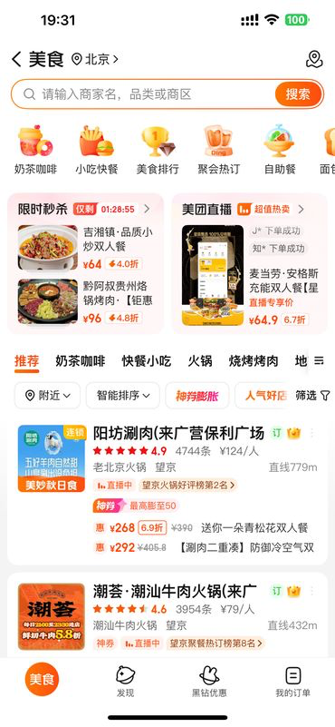
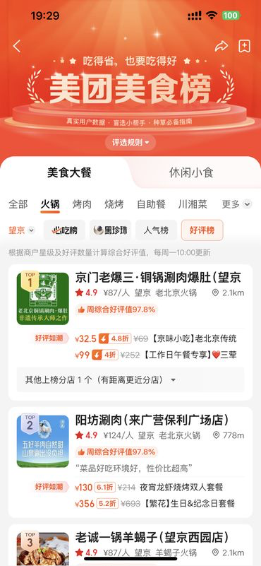
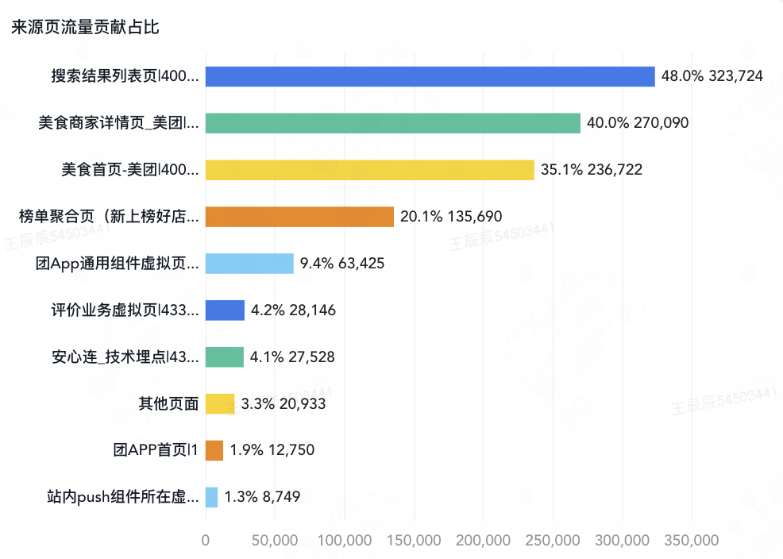
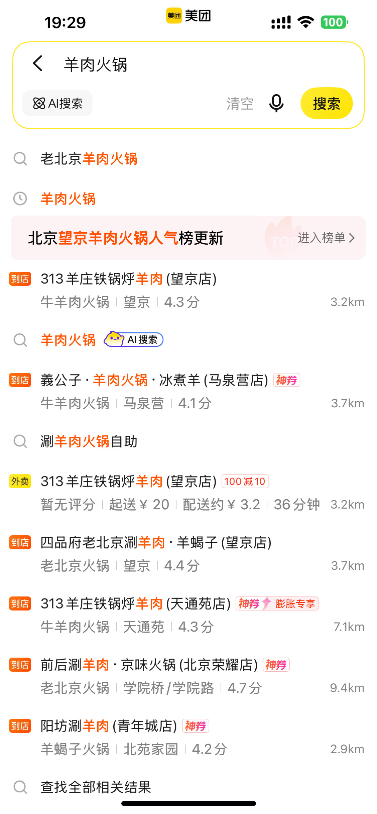
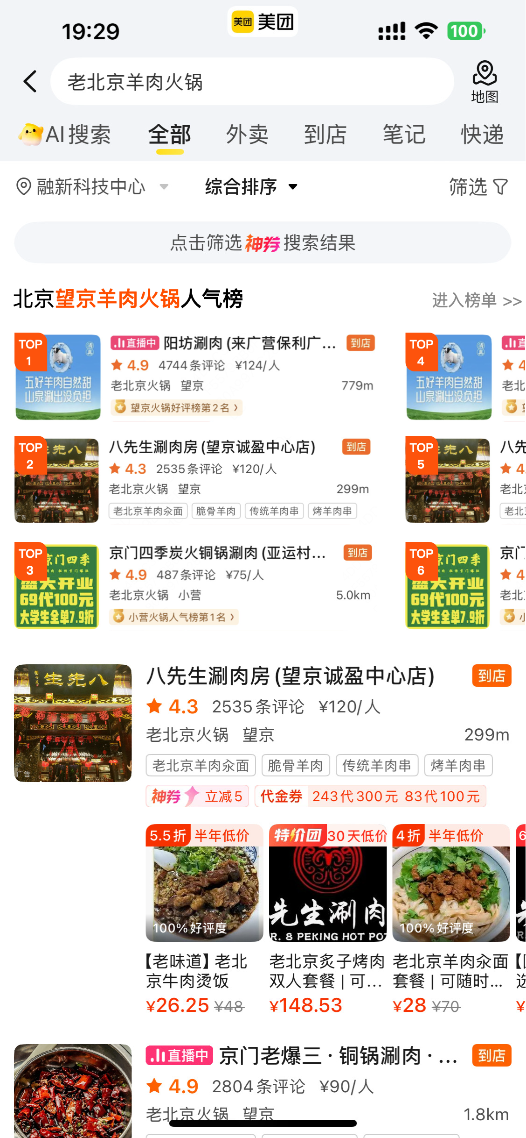
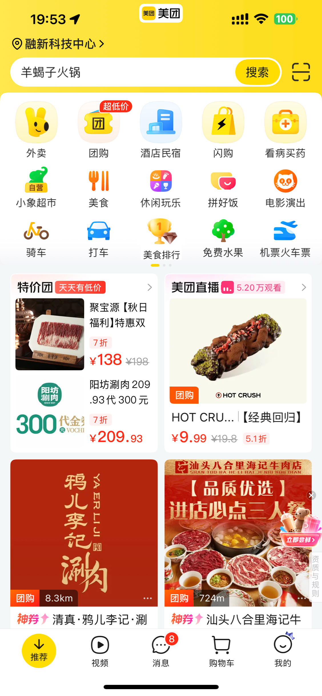
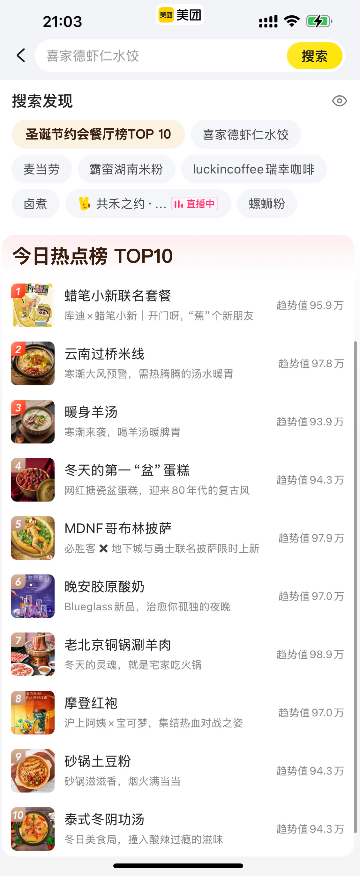
榜单渗透率低及优化方向
用户心智问题
美团榜单核心路径（现状）
美团榜单渗透率低1.7%（66w/3950w），我们的计划是在节日/节点/热点等，结合场景榜透出测试；在资产建设完善+榜单矩阵初具规模时，可以占据用户主要动线，承接美食消费决策主要需求。
美团首页猜喜
大搜结果列表页
商家详情页
美食首页
榜单聚合页
优化用户主要动线（计划）
美团榜单的主要流量来源
TOP 3：①大搜搜索结果页 ②商家详情页 ③美食首页
大搜SUG页
增加榜单入口
搜索结果页
增加榜单模块
美团首页
增加榜单金刚
节日/节点/
热点榜

Slide 22






强化榜单运营：提升榜单整体品牌力及认知度
线上发榜盛典，现场直播并邀请明星、头部美食KOL、知名厨师等为商家颁奖，打造兼具趣味性和权威性的美食狂欢节。
全渠道内容同步，引爆线上线下流量：微博、小红书、快手等社交媒体话题发布，KOL探店达人矩阵宣传，主流媒体宣发。
个性化推荐与互动玩法：利用足迹点亮、美食打榜等互动性强的机制实现社交裂变，增强榜单传播，提高用户参与度。
一饭封神IP联名造势，上线“封神同款套餐”，打造“封神探店路线”等活动，为榜单进行权威背书，持续扩大影响力。
营销活动以供给为主，加强两榜一会双节的C端牵引；1p
竞品的营销大会的玩法比对：融入消费者
用户心智问题
「两榜一会双节」
B端
+
C端
＝
影响力渗透
＃全民美食狂欢盛典策略
发榜前
奖项划分
商家邀约
邀约明星
线上预热
发榜中
颁奖典礼
直播盛典
粉丝互动
抽奖造势
线上流量矩阵+粉丝效能
竞品玩法亮点：
发榜后
线下物料铺设
抽奖活动促活
发布影响力数据
平台 | 发榜前 | 发榜中 | 发榜后
D+ | 招商预热、短视频挑战赛、粉丝打榜解锁明星物料 | 行业媒体+美食KOL传播、明星商家同台、线上直播盛典 | 流量长效激励、引导用户打卡、精选商家showcase宣传
B+ | 王鹤棣短片宣传、权威媒体预热 | 线上刷屏线下硬广、烟火好店支持计划、站内全域流量扶持 | 写评价抽手机拉新促活、推出国庆热点榜单
微博之夜 | 出席名单预热、品牌宣传片 | 红毯仪式直播、趣味颁奖环节、用户实时互动玩法 | 话题长尾运营、品牌二次传播、发布影响力数据
D+心动榜
成团夜活动
高德扫街榜宣发
微博之夜热搜

Slide 23
美团榜单定位
定位及差异化（核心资产、核心用户、核心供给、核心xx）：通过核心资产的xxx，巩固加强用户用餐重决策心智，长期成为用户餐饮决策的首选。同时帮助商家xx（待讨论）
信息→交易→评价→复购，更准确+筛选过的的高效信息->交易效率->验证一致性评价->验证一致性评复购->积累核心资产->更有公信力的信息
基于美团+点评双平台长期及先发优势而积累的交易、评价、服务履约及门店信息等核心资产构建公信力，覆盖、排筛用心经营的核心供给，牵引其成长，助力其增长及沉淀核心资产。进而，不断巩固加强用户用餐重决策心智，长期成为用户用餐决策首选。
  相对于D+、B+，定位差异在于核心资产的规模及丰富度，以及对核心供给选择、牵引、服务；
  相对于点评，定位差异在于核心资产的维度，对商家的牵引及助力，以及满足不同核心用户的需求；
基于定位，榜单目前需要解决的核心问题包括：
  提升核心城市覆盖，提升品类、场景、细粒度LBS等覆盖，即提升对核心供给和核心用心智户的覆盖；
  优化榜单规则、完善榜单矩阵，加大、丰富榜单对核心资产的多维应用，强化公信力及牵引能力；
  强化榜单的服务能力，通过榜单，将流量和销量等权益导向核心供给；
  加强榜单运营。提升榜单整体品牌力及认知度；

